Slide 1
Optical character recognition using template matching and back propagation algorithm
Tác giả: Swapnil Desai và Ashima Singh
Môn: Xử Lý Ảnh
GVGD: Nguyễn Thái Sơn
Nhóm 8:
Huỳnh Diệu Hòa – 110117072
Nguyễn Thanh Hải – 110117008
Võ Lê Khánh Duy – 110117048

Slide 2
Tóm tắt bài báo
Bài báo này thảo luận về chuyển đổi cơ học và điện tử của quét hình ảnh, văn bản có chứa đồ họa,…
Là ứng dụng dựa trên máy tính để bàn được phát triển bằng Java IDE và MySQL.
Độ chính xác 91,82%
Được thực hiện bằng cách khớp mẫu và khoảng cách hamming.
Thuật toán lan truyền ngược.
Notes:
Hình ảnh được chụp bởi máy ảnh, hình ảnh được quét và nhận dạng hình ảnh trong đó các ký tự có thể bị hỏng hoặc bị lem.
Độ chính xác cao khi áp dụng vào các bộ dữ liệu khác nhau.
Khoảng cách hamming: là khoảng cách giữa 2 dãy ký tự có chiều dài bằng nhau và các số thứ tự ở vị trí tương đương có giá trị khác nhau.
VD: 1011101 và 1001001 khoảng cách là 2
Lan truyền ngược: tức là “ truyền ngược của đại số “ là 1 phương pháp phổ biến để huấn luyện các mạng thần kinh nhân tạo được sử dụng kết hợp với phương pháp tối ưu hóa ( như gadient descent ). Tính gadient của hàm tổn thất với tất cả các trọng số có liên quan trong mạng nơ ron đó

Slide 3
Giới thiệu
Nhận dạng ký tự quang là chuyển đổi điện tử của ký tự xử lý quang học. Có thể nhận dạng trực tuyến hoặc ngoại tuyến
Bài viết này nói về việc thực hiện ký tự ngoại tuyến trong công nghệ java. Ký tự ngoại tuyến là các ký tự đơn có thể được in hoặc viết tay.
Nói chung đầu vào của ứng dụng nhận dạng ký tự quang học (ORC) là hình ảnh chụp bằng máy ảnh, hình ảnh văn bản, văn bản viết tay, đánh máy.

Slide 4
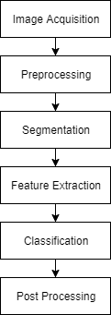
Sơ đồ các bước truyền thống của nhận dạng ký tự
Notes:
Image Acquisition (Nhận ảnh) -> Preprocessing (Tiền xử lý) -> Segmentation (Phân đoạn) -> Feature Extraction (trích xuất tính năng) -> Classification (Phân loại) -> Post Processing (Xử lý).
3 điều quan trọng: phân đoạn, trích xuất tính năng, phân loại.
Phân đoạn: tác giả xác định các yếu tố của hình ảnh, để xác định dữ liệu in và tách nó ra khỏi hình và đồ họa.
Trích xuất tính năng: Thu giữ các ký tự quan trọng để phân biệt từng ký tự. Trích xuất tính năng được thực hiện thông qua phân tích sự phân bố các điểm , chuyển đổi , kỹ thuật khớp mẩu
Phân loại: xác định từng ký tự phần tử và gán cho chính xác lớp ký tự. Có 2 cách xác định:
+ Lý thuyết quyết định: sử dụng khi các ký tự là số
+ Cấu trúc: khi có mỗi quan hệ giữa các đặc điểm ký tự. (VD: chữ T và L gồm 1 đường thẳng và 1 đường ngang vì vậy có thể dự đoán)
Trong bài báo này tác giả thực hiện phân loại theo mạng nơ-ron sử dụng thuật toán lan truyền ngược.
Tỷ lệ nhận dạng ký tự phụ thuộc vào độ phân giải (chất lượng) hình ảnh. Những hình được quét phúc tạp do có nhiều biến thể có trong nền và font chữ. Tác giả sẽ thảo luận về sự mạnh mẽ của các thuật toán hoạt động trên các loại hình ảnh khác nhau với kích thước font chữ, văn bản, màu sắc khác nhau.

Slide 5
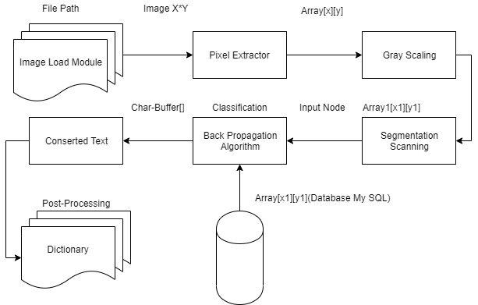
Sơ đồ kiến trúc
Notes:
Hình ảnh đầu tiên được tải trong module ban đầu sau đó đến trình trích xuất pixel
Kích thước hình ảnh trở thành dữ liệu chính trong giai đoạn này. Sau đó đưa ra dạng mảng tương đương của hình ảnh.
Hình ảnh được chuyển thành hình ảnh tỷ lệ xám tạo 1 mảng tương ướng của tỷ lệ xám
Sau đó module phân đoạn đánh giá từng pixel của hình ảnh và điều kiện lọc tách các pixel tạo thành văn bản và nền.
Ngoài ra còn phân loại văn bản thành các phân đoạn và lưu trữ chúng dưỡi dạng mảng riêng biệt và tách rời kích thước cho giá trị pixel tạo thành 1 ký tự.
Bây giờ mỗi mảng riêng biệt được hình thành được đưa vào hệ thần kinh mạng trong đó mỗi giá trị pixel tạo thành một nút đầu vào và tại các nút đầu ra là các nút được lấy từ cơ sở dữ liệu.
Thuật toán lan truyền ngược được sử dụng để xác định các ký tự, yêu cầu tế bào thần kinh và được gửi đến trình soạn thảo văn bản
Trong giai đoạn xử lý tác giả sử dụng từ điển để sửa lỗi chính tả tức là những ký tự không được xác định trong giai đoạn nhận dạng hoặc phân loại.

Slide 6
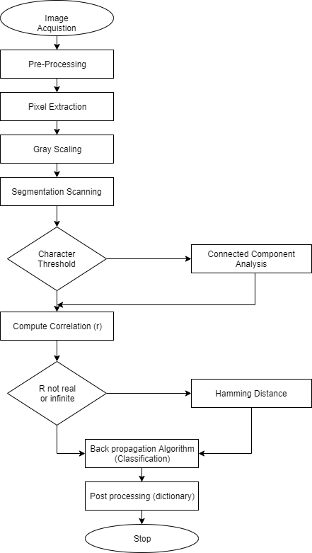
Biểu đồ luồng của khung đề xuất
Notes:
Quá trình nhận dạng ký tự bắt đầu từ việc thu nhận hình ảnh, sau đó được sơ chế theo dạng hình ảnh đệm. Trước khi xử lý tác giả điều chỉnh độ phân giải xoay ảnh sang trái, phải, cắt đồ họa và dữ liệu không mong muốn từ hình ảnh. Sau đó tác giả thực hiện chia tỷ lệ xám (chuyển ảnh sang đen trắng). Bước tiếp theo là phân đoạn hình ảnh thành chiều dọc và ngang để nhận diện ký tự. Trong quá trình trích xuất tính năng, tác giả sử dụng kỹ thuật khớp mẫu sau khi mảng [x] [y] được chuyển làm đầu vào cho thuật toán lan truyền ngược. Sau khi xử lý xong các ký tự thì đã hoàn thành.

Slide 7
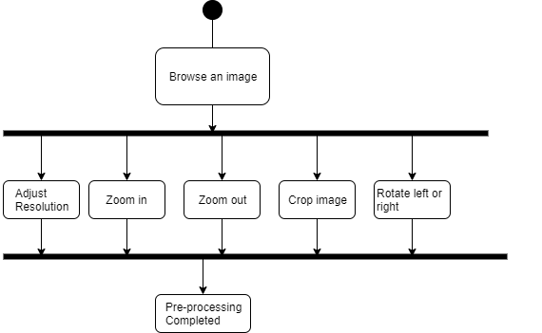
Sơ đồ hoạt động của tiền xử lý
Notes:
Ở sơ đồ này tác giả truyển khai tính năng điều chỉnh độ phân giải, phóng to, thu nhỏ, cắt ảnh, xoay trái phải.
Cho thấy điều chỉnh độ phân giải cũng cải thiện độ chính xác khi nhận dạng ký tự. Cắt ảnh cũng là xóa dữ liệu không mong muốn, đồ họa cũng tăng độ chính xác đến mức nhất định

Slide 8
Mã giả
1 Take integer type image value in RGB.
int imageTy= preserveAlpha ?
BufferedImage.TYPE_INT_RGB :
BufferedImage.TYPE_INT_ARGB
2 Take Image as Buffered Image. Pass width and height in the BufferedImage function.
BufferedImage BI = new BufferedImage(scaledWidth, scaledHeight, imageTy)
3 Using Buffered Image create Graphics2D object
Graphics2D gr = BI.createGraphics()
if (preserveAlpha) {
gr.setComposite(AlphaComposite.Src);
}
gr.drawImage(Image, 0, 0, scaledWidth, scaledHeight, null) gr.dispose()
4 Return the Scaled image.
Notes:
Lấy giá trị hình ảnh kiểu int trong RGB
Lấy ảnh làm hình ảnh đệm. Duyệt qua chiều rộng và chiều cao trong hàm BufferedImage
Sử dụng Buffered Image để tạo đối tượng Graphics2D
Trả lại hình ảnh thu nhỏ

Slide 9
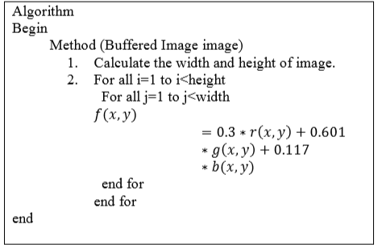
Mức xám
Hình ảnh được chụp thông thường là ảnh màu. Việc xử lý ảnh được yêu cầu là hình ảnh phải trong quy mô màu xám.
Ảnh xám hay còn được gọi là ảnh đen và trắng.
Cường độ pixel được đại điện là một phạm vi từ 0 là đen và 1 là trắng, giá trị phân đoạn ở giữa.
Notes:
Sau khi áp dụng hàm này, chúng ta được ảnh tỷ lệ xám. Phép biến đổi này được áp dụng cho tất cả các pixel mà nó đc biểu diễn dưới dạng ma trận cường độ cấp độ xám

Slide 10
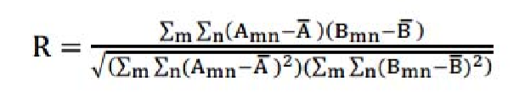
Khai thác tính năng
Khớp mẫu là phương pháp trích xuất tính năng đơn giản và phổ biến.
Một hàm tương quan R phụ thuộc vào tương quan chéo tuyến tính, đó là thủ tục khớp mẩu. Nó hoạt động dựa trên dữ liệu thử nghiệm và khớp mẫu được lưu trữ trong cơ sở dữ liệu.
Ký tự có giá trị tương quan cao nhất được chọn là phù hợp nhất cho ký tự đó.
Notes:
Trong công thức trên A là ký tự được trích xuất, B là ký tự được lưu trữ trong cơ sở dữ liệu. Vấn đề xảy ra là nếu mẩu số bằng 0 -> mối tương quan sẽ thất bại hoặc đưa ra kết quả không mong muốn. Để giải quyết vấn đề này tác giả sử dụng khoảng cách Hamming.
Khoảng cách Hamming tìm thấy sự khác biệt giữa 2 mã nhị phân, vecto hoặc ma trận. Khoảng cách Hamming có thể được thực hiện dưới dạng (XOR) giữa 2 ma trận
Khoảng cách hamming: là khoảng cách giữa 2 dãy ký tự có chiều dài bằng nhau và các số thứ tự ở vị trí tương đương có giá trị khác nhau.
VD: 1011101 và 1001001 khoảng cách là 2

Slide 11
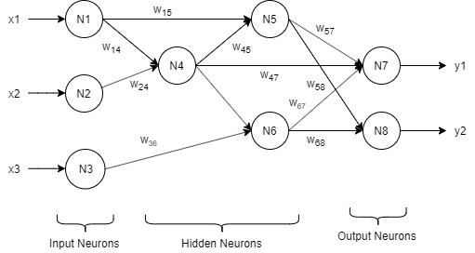
Thuật toán lan truyền ngược
Notes:
Lan truyền ngược: tức là “ truyền ngược của đại số “ là 1 phương pháp phổ biến để huấn luyện các mạng thần kinh nhân tạo được sử dụng kết hợp với phương pháp tối ưu hóa ( như gadient descent ). Tính gadient của hàm tổn thất với tất cả các trọng số có liên quan trong mạng nơ ron đó
Mục tiêu của kỹ thuật này là cập nhật lại các trọng số của nơ ron trong mạng theo tỷ lệ lỗi chung của toàn bộ mạng.
Từ kết quả cuối lan truyền ngược lại để cập nhật.

Slide 12
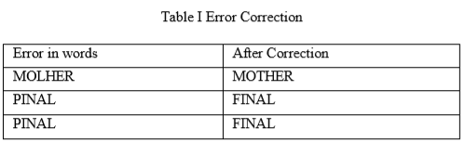
Bảng sửa lỗi từ
Sau giai đoạn phân loại, các ký tự được nhóm lại thành các từ và câu, các ký tự không được xác định là hiểu sai như một số ký tự khác.

Slide 13
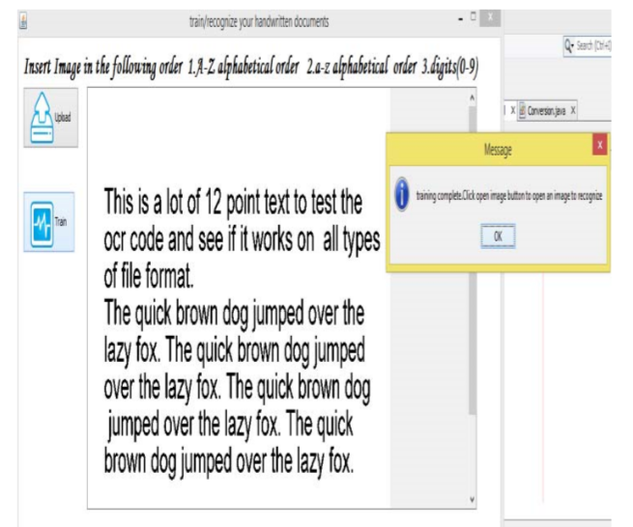
Kết quả mở rộng
Khi tính tương quan và khoảng cách Hamming được áp dụng trong tính năng trích xuất như kỹ thuật khớp mẫu, thuật toán lan truyền ngược. Nhận được kết quả tối ưu để nhận dạng ký tự quang học.
Trong quá trình xử lý hình ảnh khi tác giả áp dụng các kỹ thuật khác nhau để loại bỏ đồ họa, văn bản không mong muốn thì tính chính xác của nhận dạng ký tự sẽ được tăng lên

Slide 14
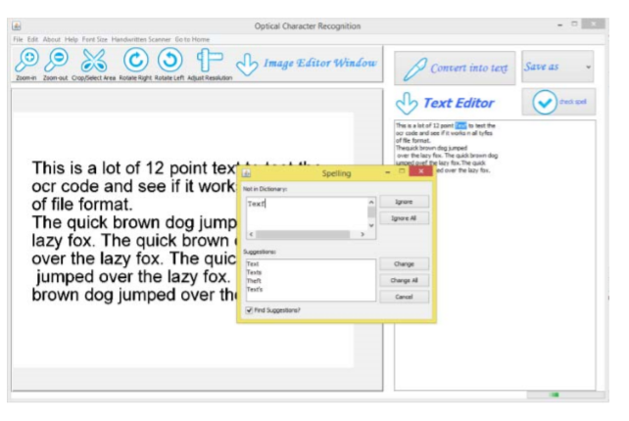
Hiển thị xử lý bài của hình ảnh bằng cách sử dụng từ điển, các chữ cái không được nhận dạng sẽ tạo ra lỗi chính tả, từ này được chuyển tiếp vào từ điển sửa từ

Slide 15
Kết luận
Trong bài báo này, tác giả đã thảo luận về phương pháp thực hiện nhận dạng ký tự, quan sát thấy rằng mẫu phù hợp với phương pháp trích xuất tính năng khi áp dụng mạng nơ ron nhân tạo (lan truyền ngược).
Trích xuất tính năng có lẽ là yếu tố quan trọng để đạt được độ chính xác cao.
Bài viết thảo luận về phương pháp được sử dụng trong ứng dụng nhận dạng ký tự trong Java để nó có thể dễ dàng chạy trên nền tảng điện toán không đồng nhất.

Slide 16


